Slide 5
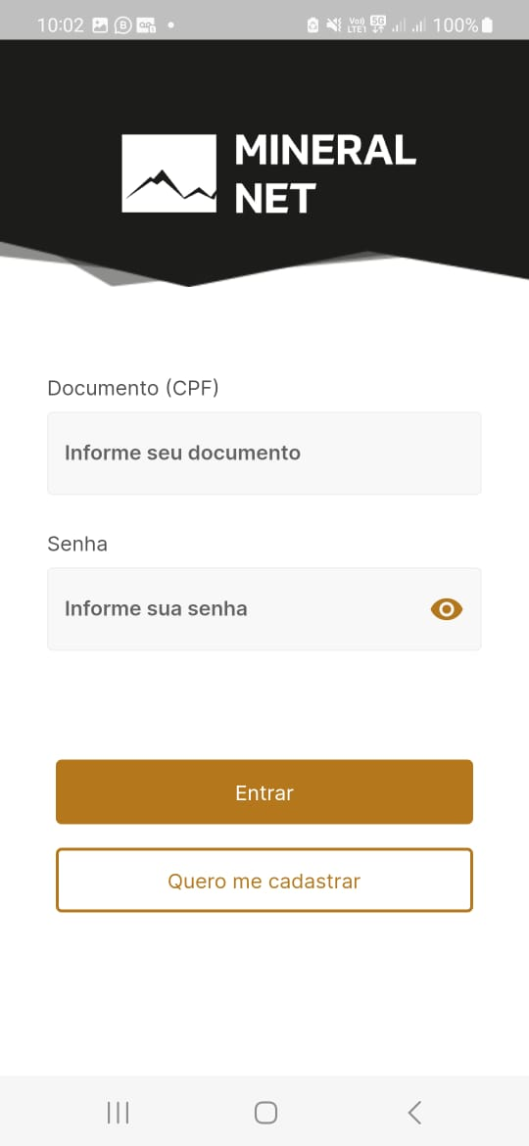

Slide 7
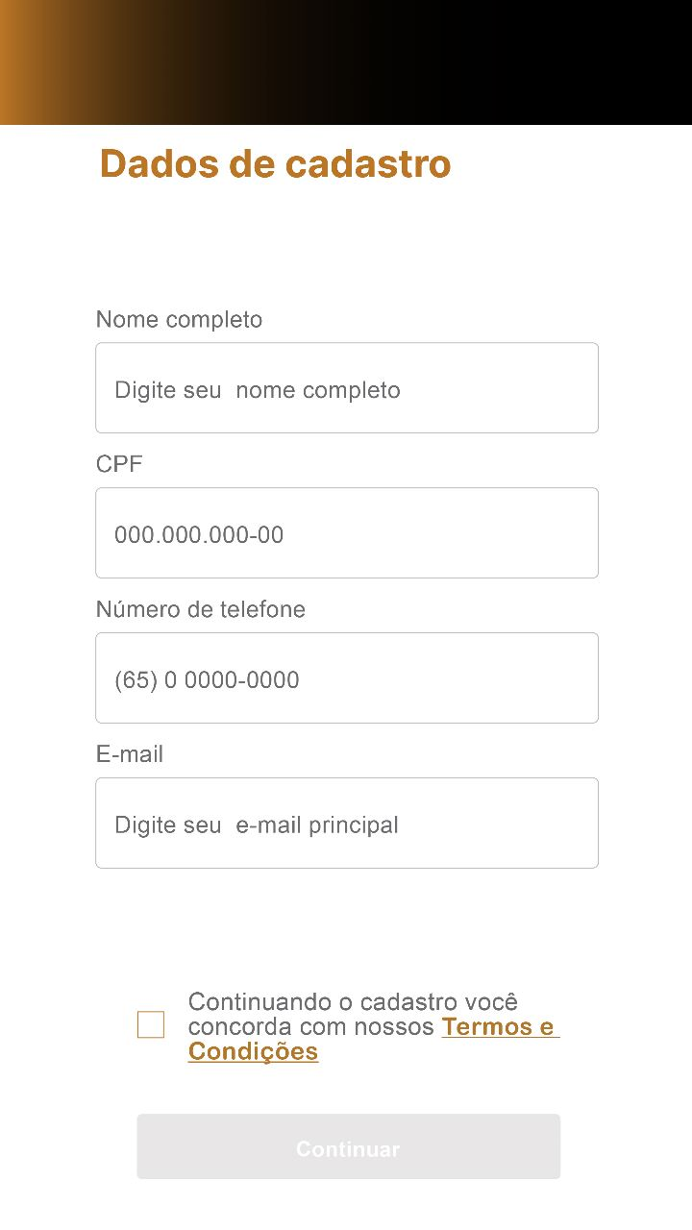

Slide 8
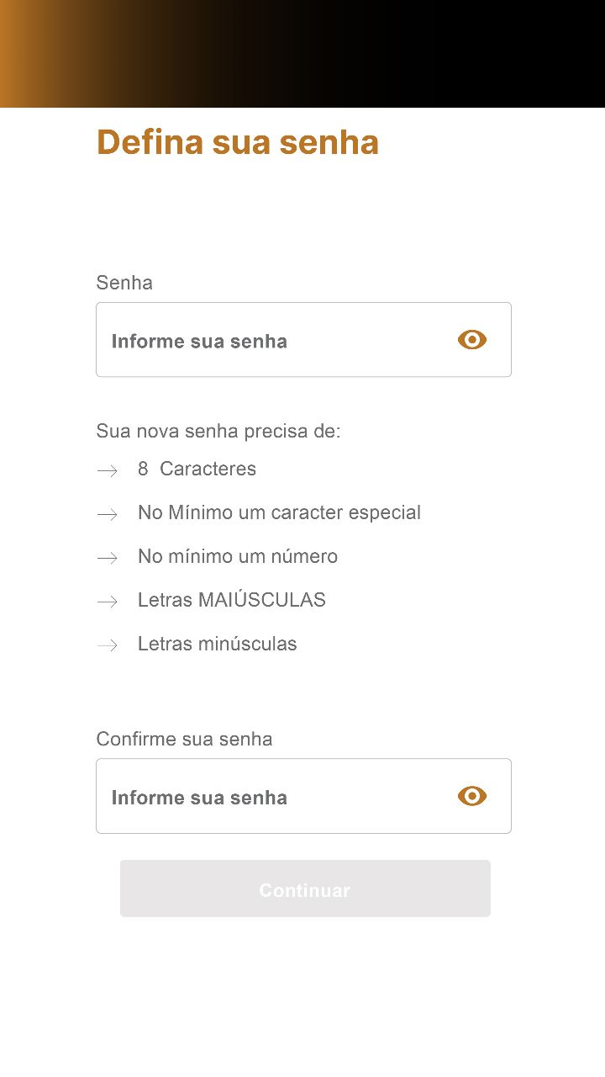

Slide 9
Muito Obrigado!
Edinilson Bonato Pereira
CEO MineralNet
E-mail: edinilson@mineralnet.com.br

